Slide 1
Notes:
안녕하십니까. 팀 INFOTECT에서 발표를 맡은 김태훈 인사드립니다. 반갑습니다.
저희는 DGA멀웨어에 감염된 host가 C&C로 접속을 시도할 경우 탐지하는 솔루션을 제작하였습니다.
그럼 발표 시작하겠습니다.

Slide 2
Notes:
발표순서는 개요부분을 시작으로 솔루션 소개, 향후계획 순으로 진행하겠습니다.

Slide 3
Notes:
개요입니다.

Slide 4
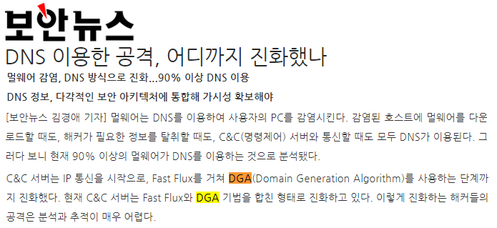
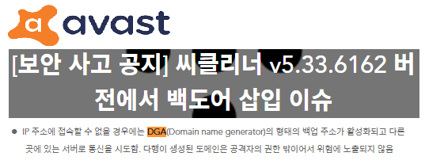
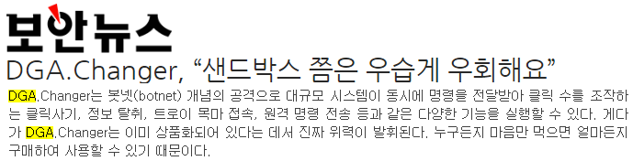
01. 개요
C&C 접속 차단 우회 기법
“최근 DGA를 이용한 탐지 우회 악성코드가 증가하고 있다.”
Notes:
최근 DGA를 이용한 탐지 우회 악성코드가 성행하고 있습니다.

Slide 5
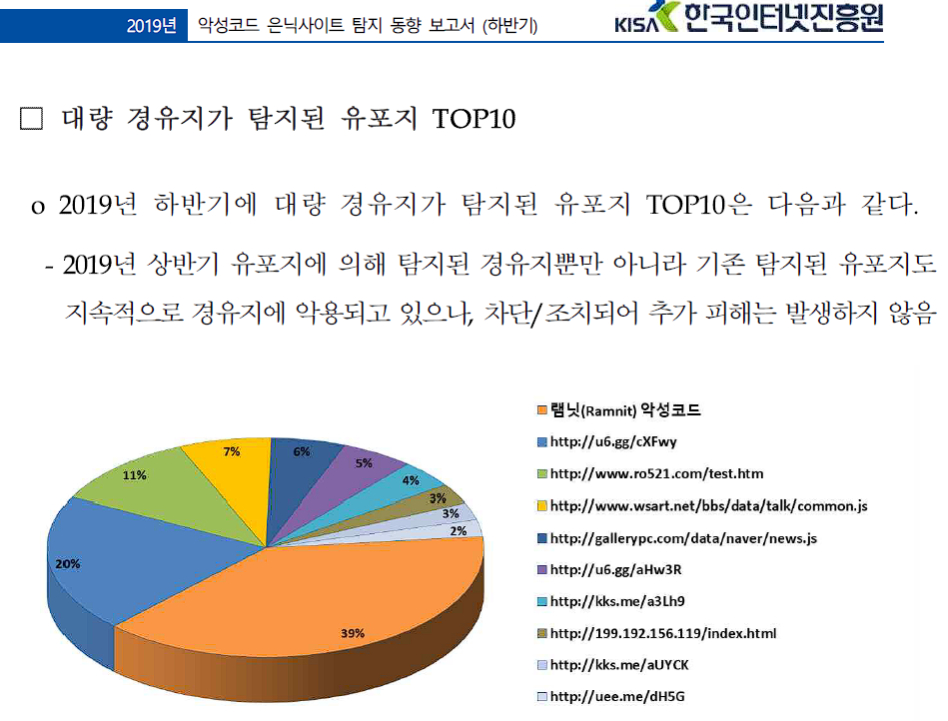
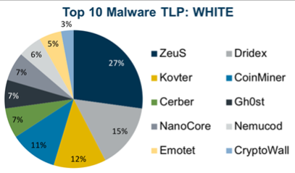






01. 개요
C&C 접속 차단 우회 기법
“최근 DGA를 이용한 탐지 우회 악성코드가 증가하고 있다.”
[KISA] 2019 악성코드 은닉사이트 탐지 동향 보고서
[CIS] Top 10 Malware January 2020
Notes:
한국인터넷진흥원의 2019년 하반기 악성코드 은닉사이트 탐지 동향 보고서 및 미국의 비영리 인터넷 보안 센터 CIS의
2020년 1월 악성코드 Top 10 보고서에 따르면 DGA를 사용하는 악성코드가 큰 비중을 차지하고 있음을 확인할 수 있습니다.

Slide 6



01. 개요
DGA(Domain Generation Algorithm)란?
DGA
“공격자의 C&C서버와 세션을 맺기
위한 도메인을 생성하는 알고리즘”
afjdlkw.com?
172.30.1.44
C&C
VICTIM
172.30.1.44
DNS
Notes:
공격자들은 과거, 악성코드에 C&C의 IP를 내장하는 방식에서 최근에는 DGA내장하여 차단을 우회하는 방법을 이용하고 있습니다.

Slide 7
01. 개요
DGA(Domain Generation Algorithm)란?
< 정상 도메인 > < DGA 도메인 >
- facebook.com - jevylwpv.biz
- google.com - paagnelu.su
- kshieldjr.org - 1z04l0xcx1bej16ar87pzkj2at.com
“공격자의 C&C서버와 세션을 맺기
위한 도메인을 생성하는 알고리즘”
정상도메인과 DGA 도메인 예시
DGA
afjdlkw.com?
172.30.1.44
C&C
VICTIM
172.30.1.44
DNS
Notes:
정상 도메인과 DGA도메인을 서로 비교해보면 정상도메인은 사람이 읽을 수 있는 단어들로 조합이 되어있는 반면
DGA도메인은 랜덤한 형태를 띄고 있습니다.

Slide 8

01. 개요
프로젝트 목적
“네트워크 내에서 발생하는 DGA C&C 접속 탐지”
C&C
VICTIM
SOLUTION
DNS

Slide 9
Notes:
저희의 솔루션 디캐쳐를 소개합니다.

Slide 10


02. D-CATCHER
흐름도
“DNS질의 메세지에서 도메인 추출하여 AI판별 수행”
DNS 패킷 캡쳐
HOST ZONE
DGA 판별
DB 저장
Notes:
디캐쳐는 네트워크 내에서 발생하는 DNS트래픽을 inspection하여

Slide 11
02. D-CATCHER
AI 모델 개발 : 데이터셋 수집
“DGA 도메인 및 정상 도메인 데이터셋 수집”
DAY 1
DGA
DGA
1,000,000
NORMAL
1,000,000
DAY 2
DGA
...
DAY 3
DGA
netlab.360.com
osint.bambenekconsulting
majestic.com

Slide 12
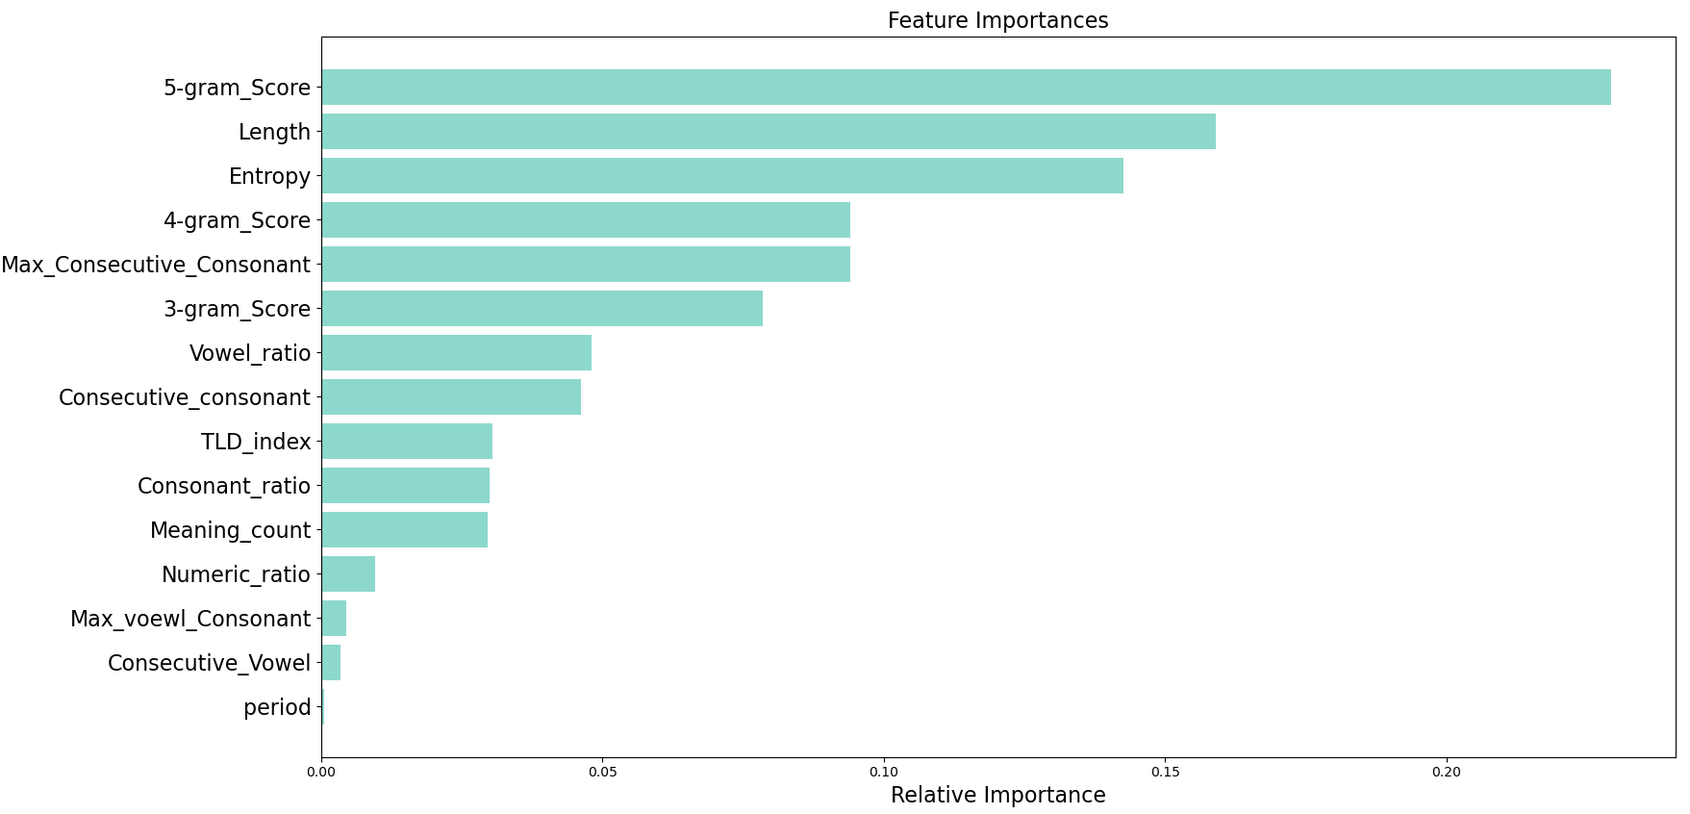
02. D-CATCHER
AI 모델 개발 : 피쳐 중요도
“DGA도메인 판별을 위한 15개의 피쳐 제작”

Slide 13
02. D-CATCHER
주요 피쳐 : 5-gram score
“정상도메인은 자주 사용되는 문자들이 사용됨”
N의 빈도수 합
N-gram score =
서브도메인 길이
정상 : 자주 사용하는 단어, 문자를 이용하여 도메인 생성
DGA : 알고리즘을 통하여 랜덤한 도메인 생성

Slide 14
02. D-CATCHER
주요 피쳐 : 5-gram score
“DGA 도메인의 5-gram score가 상대적으로 낮음”
[NORMAL] : kshiledjr.org
kshie(3) + shiel(92) + hield(81) + ieldj(2) + eldjr(0)
19.77
5-gram score =
=
9(kshieldjr)
[DGA] : 1ynayn3wijakfen2kshins0aw.org
1ynay(0) + ynayn(0) + nayn3(0) + … + kshin(8) + …
1.68
5-gram score =
=
25(1ynayn3wijakfen2kshins0aw)

Slide 15
02. D-CATCHER
주요 피쳐 : 5-gram score
“DGA도메인의 길이가 상대적으로 길다”
[NORMAL] : kshiledjr.org
[DGA] : w1b27b646270c4930d4c6589cfac309b3f.cc
k | s | h | i | e | l | d | j | r
1 | 2 | 3 | 4 | 5 | 6 | 7 | 8 | 9
w | 1 | b | 2 | 7 | … | … | 0 | 9 | b | 3 | f
1 | 2 | 3 | 4 | 5 | … | … | 30 | 31 | 32 | 33 | 34
9
<
34

Slide 16
02. D-CATCHER
주요 피쳐 : Shannon Entropy
“DGA 도메인의 경우 상대적으로 Entropy값이 높음”
[NORMAL] : kshiledjr.org
[DGA] : syg3cyekd869972hbj7cp2pg.biz
entropy
3.54
entropy
4.23
<

Slide 17
02. D-CATCHER
주요 피쳐 : 연속되는 자음,숫자 최대길이
“DGA 도메인은 3글자 이상 연속되는 자음,숫자의 길이가 상대적으로 길다”
[NORMAL] : kshiledjr.org
[DGA] : syg3cyekd869972hbj7cp2pg.biz
3
<
17

Slide 18
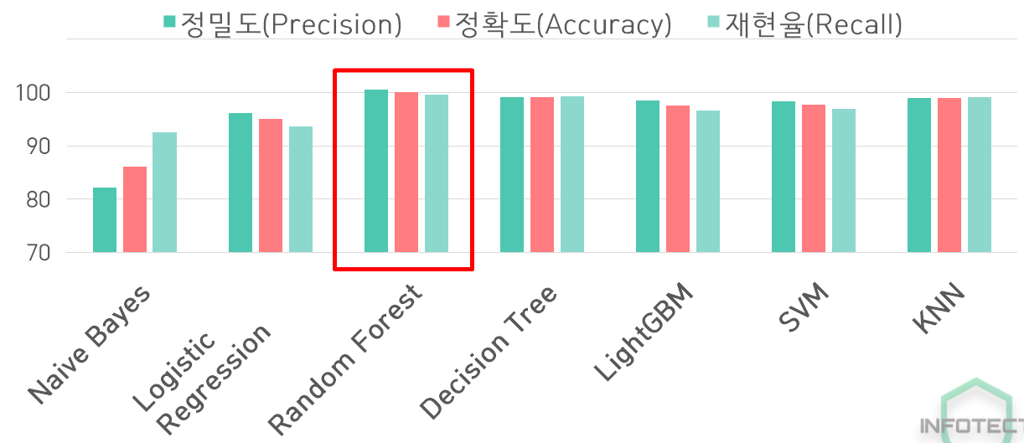

02. D-CATCHER
모델별 성능 평가
“Random Forest 모델의 정확도가 가장 높음.”

Slide 19
02. D-CATCHER
RandomForest 모델 성능평가
“오탐률과 미탐률 약1%를 달성.”
 |  | 실제 정답
 |  | DGA | Normal
탐지 결과 | DGA | 244723 | 2955
 | Normal | 5272 | 247050
• 정확도(Accuracy) : 98.354%
• 오탐률 : 0.591%
• 미탐률 : 1.054%
Notes:
200만개 데이터셋 중 75%는 학습용으로 사용
나머지 25%는 검증용으로 사용하여 도출한 결과

Slide 20
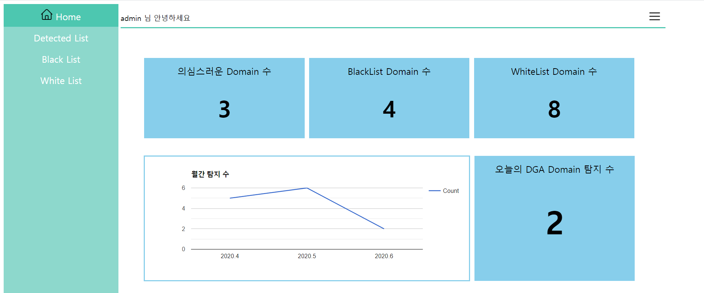
02. D-CATCHER
대쉬보드
“관리자용 대쉬보드 웹페이지 제공”

Slide 21
02. D-CATCHER
대쉬보드
“월간 누적 탐지현황 그래프 제공”

Slide 22
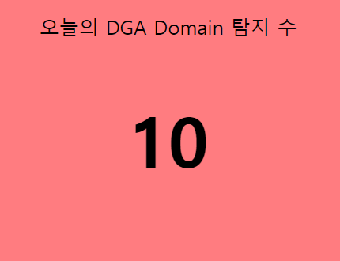
02. D-CATCHER
대쉬보드
“금일 탐지 갯수 5개 이상일 경우 경고”

Slide 23
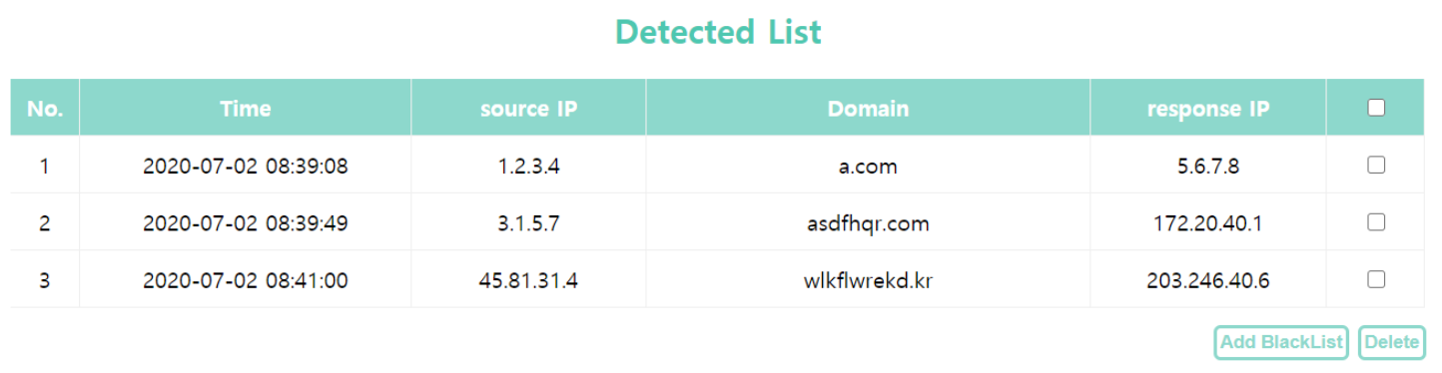
02. D-CATCHER
대쉬보드
“탐지된 DGA도메인 목록 열람기능 제공”

Slide 24
02. D-CATCHER
대쉬보드
“탐지된 DGA도메인 목록 열람기능 제공”
∎블랙 리스트에 추가 기능
∎탐지 목록에서 제거 기능

Slide 25
02. D-CATCHER
대쉬보드
“탐지된 DGA도메인 목록 열람기능 제공”
∎DGA Malware에 감염된
HOST를 특정할 수 있다.

Slide 26
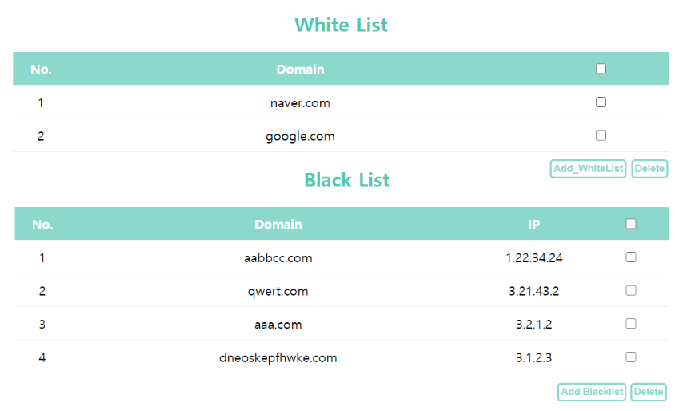
02. D-CATCHER
대쉬보드
“Blacklist / Whitelist로 도메인 관리 기능 제공”

Slide 27
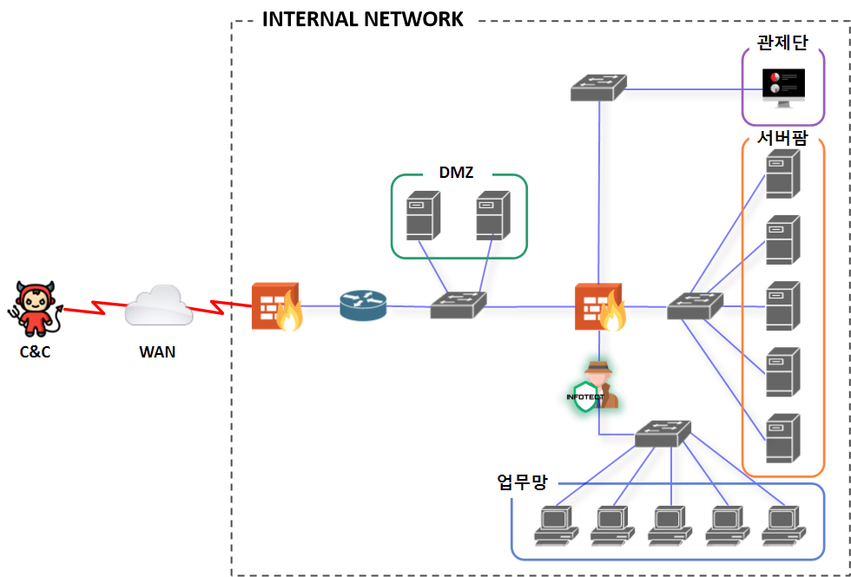
02. D-CATCHER
솔루션 시연

Slide 28
02. D-CATCHER
솔루션 시연

Slide 29

02. D-CATCHER
솔루션 시연 영상

Slide 30
02. D-CATCHER
기대효과
“D-CHATCHER 솔루션 도입의 이점”
관제용
대쉬보드
페이지 제공
DGA Malware
감염 HOST
색출
DGA
도메인
수집
관리자의 업무효율성
증진
빠른 초동조치 통한 추가 피해확산 방지
사이버 위협 정보,
악성코드 특징 활용 가능

Slide 31
02. D-CATCHER
한계점
재학습
새로운 DGA 알고리즘 등장 시 추가 학습이 필요
실시간
차단
미탐과 오탐에 대한 이슈 방지 위해서는 사람의
개입이 불가피

Slide 33
03. 향후계획
AI모델 실시간 재학습
대쉬보드 페이지 업그레이드
일/월간 보고서 제공
F/W 정책 자동 등록
탐지 시 실시간 알림

Slide 34
Q&A

